Slide 1
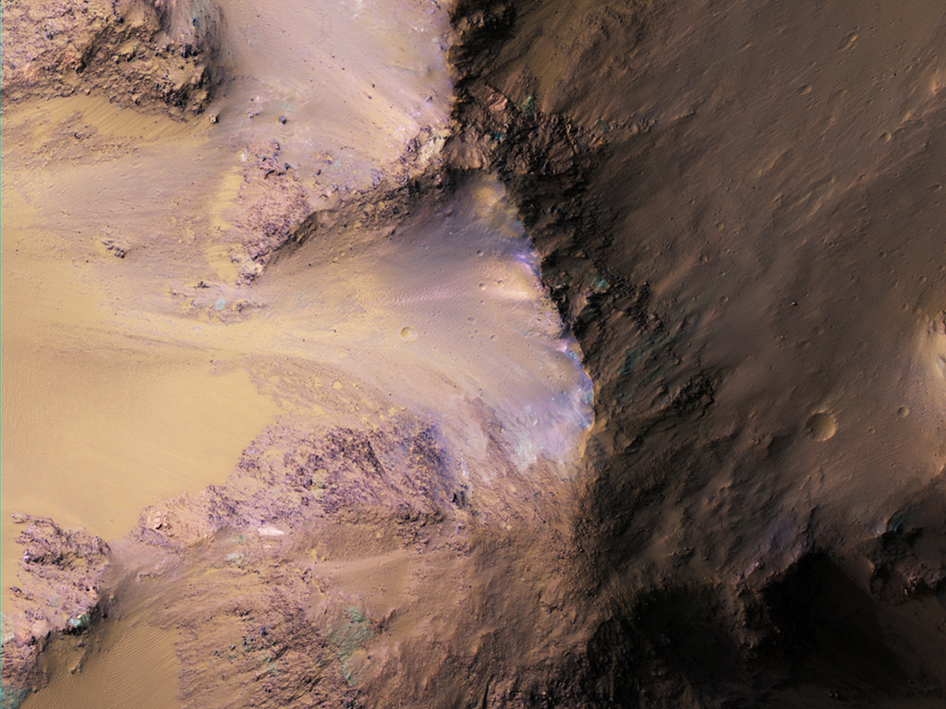


Las colinas de Ganges Chasma
Ganges Chasma se encuentra en la parte noreste de Valles Marineris y se abre en los canales de desagüe que fluyen hacia el norte. Las colinas dispersas que se encuentran en el fondo del cañón podrían ser el resto de un terreno caótico que se formó a partir del colapso del cañón. Parte del lecho rocoso tiene colores variados.
uahirise.org/es/ESP_054609_1720

